Slide 1
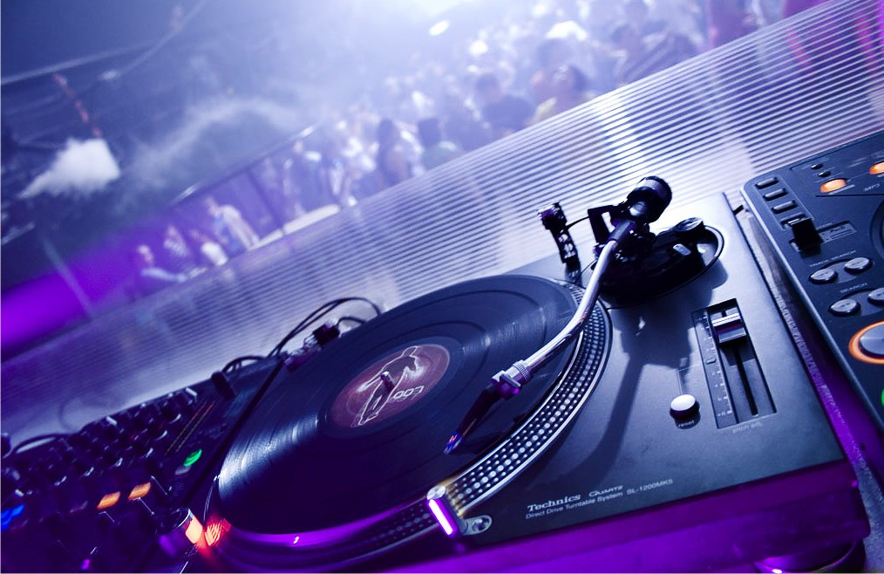

Electronic music
IN UKRAINE

Slide 2

Немного о жанрах «электроники»

Slide 3


Стиль электронной музыки, зародившийся в середине 1980-х годов в Детройте и его окрестностях и впоследствии подхваченный европейскими продюсерами. Он характеризуется искусственностью звука, акцентом на механических ритмах, многократным повторением структурных элементов музыкального произведения. Является одним из основных музыкальных жанров, исполняемых на »рейвах».

Slide 4
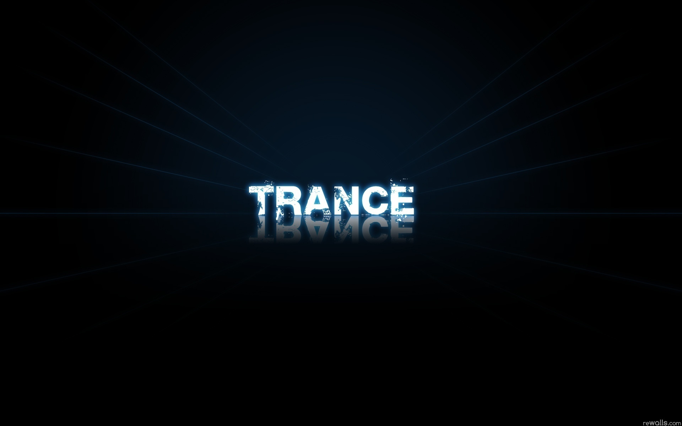
Стиль транс – это одно из распространенных направлений этой музыки.
Стиль транс стал известен еще в 80х годах и в 90х получил популярность по всему миру.
Шли годы, и этот стиль превратился в самый популярный среди всех направлений танцевальной музыки. Отличия этого стиля заключаются в том, что используется 130-150 ударов в минуту, постоянно повторяющиеся мелодии и определенная музыкальная форма. Свое название это направление получило из-за сменяющих друг друга басов и ритмов, которые как бы вводят человека в транс. Если говорить о самом простом треке транса, то его можно охарактеризовать как мелодию, которая располагается над линией басов, ударниками и еще некоторых дополнительных звуковых элементов.
Стиль транс считается особой музыкой, которая стирает границы между реальностью и неизведанным, дарит человеку радость и наполняет безудержной энергией, она просто стимулирует все живое к жизни, к существованию.
Есть несколько подвидов этого вида музыки: Euro trance, Progressive trance, Techno-trance, Melodic trance и многие другие. Они отличаются друг от друга некоторыми нюансами в исполнении, но все имеют одну основу – это стиль транс.

Slide 5

Стиль House произошел от названия клуба "The Warehouse", которое в переводи означает "Склад". Истоки этого и многих других стилей уходят к группе "Kraftwerk", которые и являются родоначальниками почти всех направлений электронной музыки. Тот хаус, который был в 80-х годах, мало чем похож на нынешний стиль Хаус и это все из-за того, что раньше в арсенале композиторов музыки мало было как инструментов, так и самих электронных звуков.
Стиль House раньше был черным стилем музыки. Его играли в подвалах и только в основном люди, у которых мысли были направлены в черные дела. Первым кто начал писать музыку такого стиля, был DJ Frankie. Он также писал и другие стили музыки связанные с черным стилем.
Вот так по чуть-чуть стиль House и начал завоевывать дискотеки США, Италии и Великобритании. В 90-х годах, стиль House теряет немного свою популярность и превращается в стиль техно. В 97 году DJ-Sash возвратил эту музыку миру и показал что она стоит внимания любителей электронной музыки.
К началу 2000 года этот стиль опять стал мельчать, но это не дало ему умереть, а только лишь наоборот закрепиться хорошо среди всех стилей.

Slide 6

DISCO
Жанр танцевальной музыки 20-го века. Представляет собой смесь танцевальной и хаус-музыки. Nu-disco сочетает в себе яркость и энтузиазм 70-80-ых и вседозволенность модных течений музыки в 21 веке

Slide 7

В Украину данный стиль незаметно пришел на смену ретро 80-х и 90-х, делая свои первые робкие попытки вытеснить Аллу Пугачеву, Ласковый май. До сих пор идет спор о том, кто же стал основоположником электронной музыки на территории бывшего СССР: Дмитрий Швец или Янис Крауклис. Янис стал первым ди-джеем, использовавшим в работе виниловые пластинки. Небольшое количество западного техно, немного русского колорита и самобытности и в итоге получилось нечто особенное, притягивающее, словно магнит новых последователей и учеников. 1991 год ознаменовался не только перестройкой, но и первым ди-джей чемпионатом, где победу одержал проживающий в России нигериец Олег Джо. И так получилось, что за каких-то несколько лет Джо и Крауклис стали культовыми личностями в сфере винила. Теперь они не только получали солидные гонорары в полуофициальных ночных клубах, но и обучали наиболее смышленых приверженцев этого течения.

Slide 8





Восходящая звезда из Мариуполя!
(он же Марк Собака, он же DELTA X)

Slide 9


Slide 10
Спасибо за просмотр!

